Slide 1
Vliv nedodržování výrobního plánu na transportní aktivity ve společnosti Faurecia Automotive Czech Republic s.r.o.
Autor práce: Bc. Zuzana Ondráková
Vedoucí práce: doc. Ing. Ján Ližbetin, PhD.
Oponent práce: Ing. Pavla Lejsková, Ph.D.

Slide 2
OBSAH
Cíl práce
Teoretická východiska
Metodika práce
Představení společnosti
Dodavatelský řetězec
Plánování výroby
Příčiny nedodržování výrobního plánu
Easy4 pro
Možnosti zajišťování extra transportů
WSA x TOPSIS
Doplňující dotazy

Slide 3
CÍL PRÁCE
Cílem práce je analyzovat nedodržování výrobního plánu na transportní aktivity ve společnosti Faurecia Automotive Czech Republic s.r.o.
a vyhodnotit optimalizaci nákladů, kterou společnost realizuje prostřednictvím aukčního transportního systému.

Slide 4
TEORETICKÁ VÝCHODISKA
Historie logistiky
Logistika
Logistický řetězec
Dodavatelský řetězec
Výroba
Plánování, logistické plánování
Just in time
Outsourcing
Doprava, dopravní prostředky

Slide 5
METODIKA PRÁCE
Metody sběru dat
Analýza dokumentů, metoda rozhovoru, metoda pozorování
Metody hodnocení dat
Metoda komparace, metoda analýzy
Metody operačního výzkumu
- Vicekriteriální rozhodování (metoda váženého součtu – WSA, metoda TOPSIS)

Slide 6
Faurecia Automotive Czech Republic s.r.o.
Společnost založena v roce 2006, sídlo v Písku
Výroba výfukových systémů pro Volvo, Škoda auto, Ford, Volkswagen, Audi
700 zaměstnanců, 12 oddělení
Součást koncernu Faurecia Group
Založena ve Francii v roce 1914, dnes součást skupiny PSA Peugeot Citroen
6. největší dodavatel pro automobilový průmysl na světě
Výroba výfukových systémů, autosedaček a interiérů do osobních automobilů
330 výrobních závodů a 30 vývojových center ve 36 státech
V ČR 7 výrobních závodů, 4500 zaměstnanců

Slide 7
DODAVATELSKÝ ŘETĚZEC
2 směry: Asie (Asia bridge) + Evropa (TEO)
Asie: DAP, Evropa: FCA
Odvolávky pro dodavatele jsou vystavovány dle potřeb
Do závodu je zboží přijímáno na základě manifestů
Celní služby: Bolloré, Czech International
Standardní toky:
MKR FR, MKR ES + PT, MKR DE, MKR IT,
MKR HU, MKR CZ
ODVOLÁVKY
FAU-DODAVETEL
PŘIJETÍ + VÝROBA DLE ODVOLÁVEK
VYSTAVENÍ MANIFESTU
VYCLENÍ DO VOLNÉHO OBĚHU
STANDARDNÍ TRANSPORT ÚŽICE - PÍSEK
ZACLENÍ + NÁMOŘNÍ PŘEPRAVA
SKLAD ÚŽICE BOLLORÉ
PŘIJETÍ MATERIÁLU PÍSEK

Slide 8
PLÁNOVÁNÍ VÝROBY
ODVOLÁVKY
OD ZÁKAZNÍKŮ
PŘIJETÍ ODVOLÁVEK
+ PLÁNOVÁNÍ VÝROBY
PŘÍPRAVA TPA
KOMPLETACE EXPEDICE
NAKLÁDKA VOZIDLA
VÝROBA + VYTVOŘENÍ DODACÍHO LISTU
PŘÍPRAVA DIAGONÁLY
Plánování zajišťuje zákaznický kontakt na základě výrobních požadavků
Objednávky prostřednictvím manifestů a odvolávek
Plánování dlouhodobé (PIC) a týdenní (PDP)
Nutno plánovat výrobní kapacity, materiálové, lidské zdroje, atd.
Dodací podmínka FCA

Slide 9
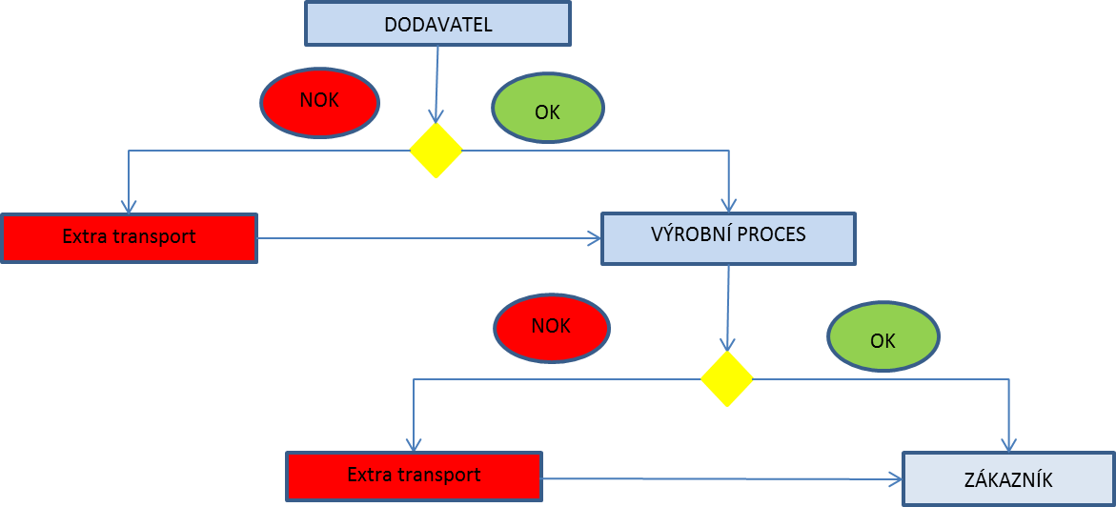
Příčiny nedodržování výrobního plánu
Pochybení dodavatele materiálu
Pochybení výroby
Neočekávané navýšení potřeb zákazníka
Obvykle vede k zajištění speciálního transportu
- Cílem je minimalizovat počet transportů

Slide 10
EASY 4 PRO
Aukční portál pro zajištění speciálních, neočekávaných transportů
Přístup mají vybraní dopravci schválení nákupním oddělením
Závod začal využívat v roce 2017, předtím vše zajišťoval 1 výhradní dopravce
Porovnání nákladů vztažené na 1 přepravenou paletu:
Cena 1 palety v roce 2016: 46 EUR, v roce 2017: 40 EUR
Celková úspora cca 50 000 EUR
Náklady 2016 | Počet palet 2016 | Náklady 2017 | Počet palet 2017 | ⌀ cena/ paleta 2016 | ⌀ cena/ paleta 2017
€ 46 510 | 716 | € 47 748 | 1598 | € 65,0 | € 29,9
€ 49 090 | 1373 | € 23 535 | 896 | € 35,8 | € 26,3
€ 72 538 | 1521 | € 18 547 | 689 | € 47,7 | € 26,9
€ 38 653 | 931 | € 20 033 | 731 | € 41,5 | € 27,4
€ 44 706 | 822 | € 17 880 | 372 | € 54,4 | € 48,1
€ 27 091 | 627 | € 31 361 | 590 | € 43,2 | € 53,2
€ 34 422 | 631 | € 40 573 | 773 | € 54,6 | € 52,5
€ 37 555 | 735 | € 15 208 | 503 | € 51,1 | € 30,2
€ 28 490 | 471 | € 14 394 | 325 | € 60,5 | € 44,3
€ 14 865 | 359 | € 15 665 | 364 | € 41,4 | € 43,0
€ 25 379 | 829 | € 23 573 | 445 | € 30,6 | € 53,0
€ 18 204 | 626 | € 21 976 | 421 | € 29,1 | € 52,2
€ 437 503 | 9 641 | € 290 493 | 7 707 | € 46 | € 40

Slide 11
Možnosti zajišťování extra transportů
Kmenový pracovník společnosti
Aukční portál
Outsourcing služeb – jeden konkrétní zasilatel či dopravce
Stanovená kritéria
Náklady na provoz, náklady na přepravu 1 palety, časová náročnost, spolehlivost, transparentnost.
 | K1: Náklady na provoz/měsíc/CZK | K2: Náklady na přepravu 1 palety/EUR | K3: Hodinová náročnost/den | K4: Spolehlivost % | K5: Transparentnost %
Faurecia | 35 000 | 44 | 8 | 80 | 50
Easy4Pro | 0 | 40 | 3 | 90 | 100
Outsourcing | 0 | 46 | 2 | 70 | 30

Slide 12
WSA x TOPSIS
Hodnocením metodou WSA a TOPSIS
Obě metody potvrdily následující pořadí: Easy4pro, outsourcing, kmenový pracovník
Potvrzeno, že by se závod měl dále ubírat tímto směrem a aukční portál šířit do dalších závodů
Obecně je cílem společnost minimalizovat potřebu speciálních transportů
 | K1 | K2 | K3 | K4 | K5 | Pořadí WSA | Pořadí TOPSIS | Celkové pořadí
Faurecia | 35 000 | 44 | 8 | 80 | 50 | 3 | 3 | 3
Easy4Pro | 0 | 40 | 3 | 90 | 100 | 1 | 1 | 1
Outsourcing | 0 | 46 | 2 | 70 | 30 | 2 | 2 | 2

Slide 13
Doplňující dotazy vedoucího práce
Předložila jste navrhované řešení v podniku? Jaký byl jejich postoj?

Slide 14
Doplňující dotazy oponenta práce
Byl podnik seznámen s výsledky Vaší práce? Využije poznatky z Vaší práce
a bude je aplikovat?

Slide 15
Děkuji Vám za pozornost.

